Slide 1



Alpha Tech Academy
LirikLagu
Dari lirik.Kapanlagi.com

Slide 2
TEAM LIST
Joseph Richard
  Pembuatan item user (sign in, sign out, dan toolkit terkait)
  Protect page yang hanya bisa diakses user
  Pengecekan ulang sebelum upload Git
  Perbaikan fitur search
Hilman Yanuar
  Pembuatan item non user basic
  Membuat CSS dari keseluruhan laporan
  Search template yang diperlukan
  Merge Git

Slide 3
PROJECT PREPARATION - Analisa Project
Bar Menu Utama
Search menggunakan Local Search
User Privelege

Slide 4
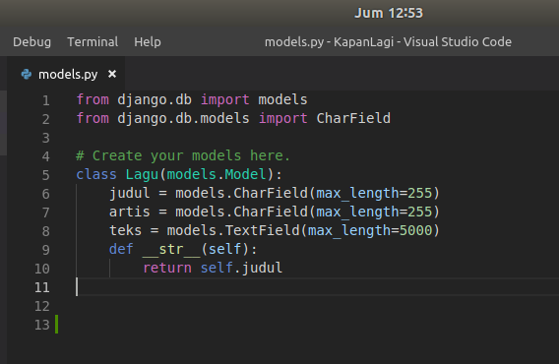
PROJECT PREPARATION - Database Model

Slide 5
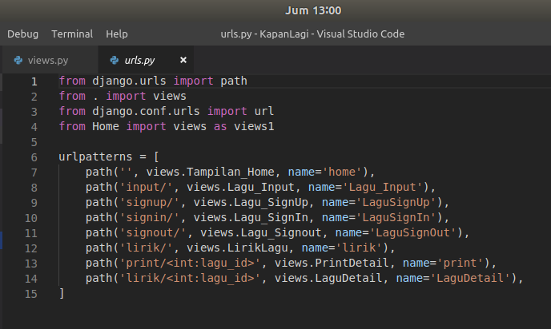
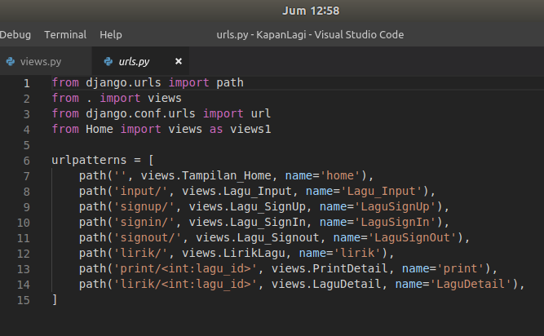
PROJECT PREPARATION - Views & URL
URL
Views

Slide 6
PROJECT PREPARATION - Extra Preparation
Kendala
  __pycache__ yang menjadi masalah utama ketika upload
  Fitur yang dipakai (untuk share lyric ke facebook/twitter) masih belum berjalan [tidak dipakai]
Positif
  Kemungkinan adanya force signin/signup masih bisa diantisipasi
  Fitur yang dijalankan dipastikan berfungsi.
  Semua fitur yang dijalankan murni dari plugin django

Slide 7
PROJECT DEMO

